Slide 1
Smart Agent Service
2014.03.18
백두산

Slide 2
receiver
sender
R
Function Class.java
SAservice Manager.java
B
P
interface

Slide 3
SQLiteView.java
viewDevicePropertyDB()

Slide 4

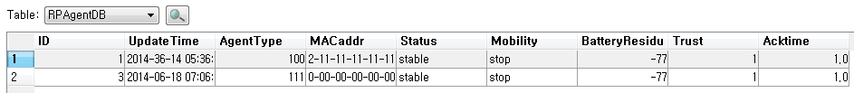
SQLiteInsert.java
insertRPDB()
예 BrokerAgent(0)가 자기자신(0)을 RPDB에 등록
0,fRPDB_myself
0
0

Slide 5
SQLiteInsert.java
insertCDB
example을 입력할 경우, 예를 넣으면 된다. 아래와 같이 호출함 SQLite.Example.java -> fillCDB()

Slide 6
DB setting
who am i?
0, who am i?
자기 자신의 Number를 호출
DB initialize
0,init
fill DPDB (ex: agent type이 111 일 경우)
0,fDPDB@111
fill CDB (ex: content의 이름이 example.mp4 일 경우)
0,fCDB@example.mp4
시작
0,startAll

Slide 7
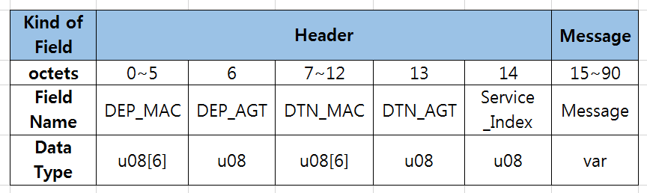
Smart Agent Protocol

Slide 8
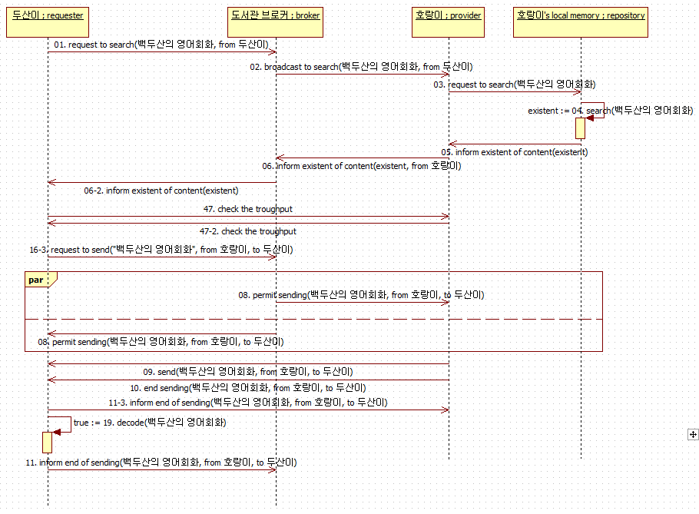
2-2 단계 : Simple Transmission _ success
scenario + DB setting!!!!필수
requester
provider
broker
0
0
3
1
4
2
5
context
-aware
network
-aware
service
-discovery

Slide 9
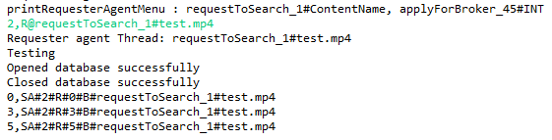
2-2 단계 : Simple Transmission _ success
requester(2)가 broker(0,3,5)에게 content 요청
requester(2)가 BrokerDB(2)에서 broker들을 검색 후 requestToSearch_1#(content name)을 broker(0,3,5)에게 보냄
2,R@requestToSearch_1#test.mp4
0
3
2
2
5
0,3,5
context
-aware
network
-aware

Slide 10
2-2 단계 : Simple Transmission _ success
broker(0),(3),(5)가 provider(0),(1),(4)에게 content 요청을 전달
broker가 requester에게 받은 message (requestToSearch_1)
broker가 provider에게 전송할 message (broadcastToSearch_2)
provide
0
0
3
1
4
5
network
-aware
service
-discovery

